Slide 1
Итоговое сочинение
(изложение)
Снежко Галина Евгеньевна
директор
ГБУ РО «Ростовский областной центр
обработки информации в сфере образования»
28 ноября 2014 года

Slide 2
Важные особенности процедур подготовки и проведения итогового сочинения (изложения) 3 декабря 2014 г., соблюдение которых ОБЯЗАТЕЛЬНО
Для проведения итогового сочинения (изложения) 03.12.2014 должны использоваться только бланки, напечатанные из программного обеспечения «Планирование ГИА (ЕГЭ) 2015» версии 8.02
При печати комплектов бланков участников в отчете ИС-10 «Бланки итогового сочинения (изложения)» параметр «Задать количество бланков записи в основном комплекте» должен быть равен 4
Членам комиссии в аудиториях необходимо ОБЯЗАТЕЛЬНО проверять заполнение ВСЕХ полей ВСЕХ бланков, выданных участникам, в том числе и пустых бланков записей
Бланки записи и бланки регистрации пакуются для доставки в РОЦОИСО ПОАУДИТОРНО
КОНТРОЛИРУЙТЕ количество бланков, которые должны быть предоставлены в РОЦОИСО на обработку:
количество бланков записи в пакете одной аудитории = количество участников в аудитории * 4 + количество дополнительных бланков записи, выданных участникам.
- количество бланков регистрации в пакете одной аудитории = количество участников в аудитории

Slide 3
Доставка тем сочинений (текстов изложений)
Комплекты тем итогового сочинения (тексты изложений) передаются в РОЦОИСО за 20 минут до проведения сочинения (изложения) по закрытым каналам связи для публикации на региональном информационном ресурсе http://www.rcoi61.ru
за 15 минут ТЕМЫ ИТОГОВОГО СОЧИНЕНИЯ будут опубликованы на открытых информационных ресурсах (http://www.ege.edu.ru/, http://fipi.ru/, http://www.rcoi61.org.ru) и на сайте технической поддержки ГИА-11 (http://www.ege.rcoi61.org.ru/).
РОЦОИСО на сайте технической поддержки ГИА-11 (http://www.ege.rcoi61.org.ru/) размещает ТЕКСТЫ ИЗЛОЖЕНИЙ для органов местного самоуправления, осуществляющих управление в сфере образования за 30 минут до проведения изложения.
Органы местного самоуправления сразу после получения комплектов ТЕМ ИТОГОВОГО СОЧИНЕНИЯ (ТЕКСТОВ ИЗЛОЖЕНИЙ) передают их общеобразовательным организациям по закрытым каналам связи (в случае их наличия) или по электронной почте (в случае отсутствия закрытых каналов связи у общеобразовательной организации).

Slide 4
школа
заранее распечатаны комплекты бланков для каждого участника
школа
СРАЗУ после получения тем сочинений (текстов изложений) они распечатываются техническим специалистом и выдаются члену комиссии в аудитории
школа
после написания сочинения все бланки передаются директору школы и ксерокопируются техническим специалистом

Slide 5
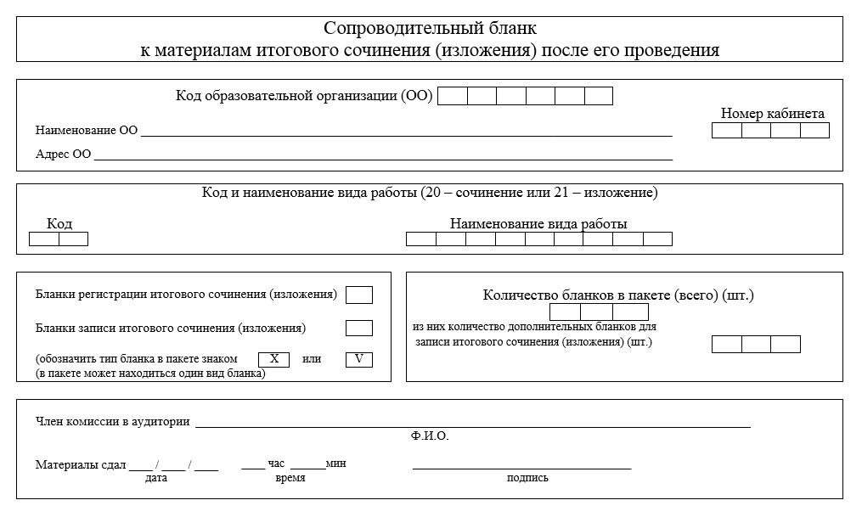
Оригиналы бланков записей после копирования поаудиторно упаковываются в чистые конверты, заготовленные заранее. На конверты наклеиваются заполненные сопроводительные бланки.
Конверты с бланками записей незамедлительно передается в МОУО, который доставляет их в РЦОИ в день проведения итогового сочинения (изложения).

Slide 6
школа
школа
ответственный сотрудник, назначенный директором ОО заполняет оригиналы бланков регистрации в части оценки
школа
бланки регистрации в конвертах не позднее 10.12.2014 г. передаются в РОЦОИСО для дальнейшей обработки
члены (эксперты) школьной комиссии в течение 1 недели оценивают сочинения (изложение) в соответствии с критериями, разработанными Рособрнадзором

Slide 7
СЦЕНАРИИ ОБРАБОТКИ СОЧИНЕНИЯ (ИЗЛОЖЕНИЯ)
Проверка сочинений, заполнение результатов оценивания в ОО
Сканирование бланков на удаленной станции сканирования и экспорт на съемный носитель в школе
Доставка бланков для обработки в РЦОИ
Доставка съемного носителя и бланков для обработки в РЦОИ
Сканирование бланков в РЦОИ
Распознавание и верификация бланков в РЦОИ
Загрузка данных в РБД
Выгрузка изображений

Slide 8
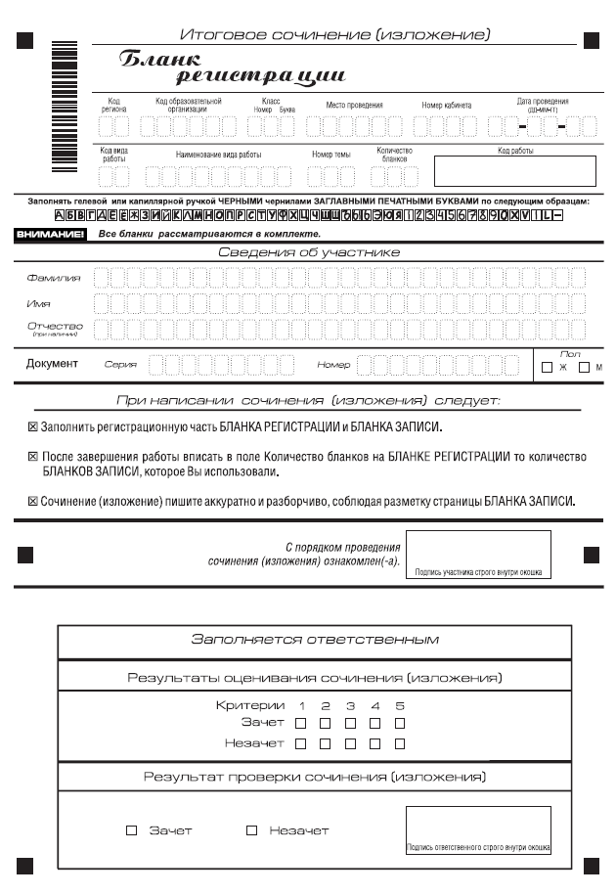
Бланки
Бланк регистрации
Бланк записи и дополнительный бланк записи
Бланки печатаются на:
муниципальном уровне
в школах
Notes:
ю

Slide 9
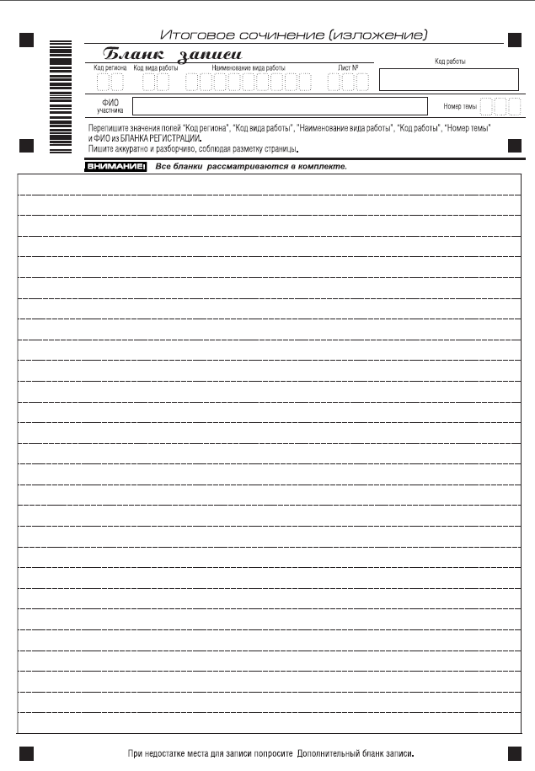
Бланки
На одного по умолчанию участника печатается бланк регистрации и 4 бланка записи. Печать бланков односторонняя.
Код работы печатается автоматически на бланке регистрации и бланках записи.
Если участнику не хватает места для ответа, он может попросить дополнительный бланк, который печатается предварительно.
Код работы в дополнительный бланк вписывается вручную с бланка регистрации.
Поле «Лист №» заполняется членом комиссии в случае выдачи участнику дополнительного бланка записи

Slide 10
Связка бланков
Код работы формируется автоматизировано при печати бланков
Одинаковый на всех бланках
10-знаков
Notes:
ю

Slide 11
Замечания по результатам проведения апробации итогового сочинения (изложения) 20.11.2014 г.
ПРИ ПЕРЕДАЧЕ БЛАНКОВ НА ОБРАБОТКУ В РОЦОИСО
1. Бланки записи не в запечатанных конвертах, а в различных вариантах:
- в файлах поаудиторно;
- в больших папках с файлами с бланками на каждого участника;
- в пластиковых конвертах с кнопкой.
2. Случаи нарушения правил паковки бланков записи, влекущие серьезные проблемы обработки:
- «пустые» бланки записи из комплектов участника отложены отдельно, запакованы только заполненные бланки записи;
- комплекты бланков записи каждого участника соединены скрепками – много случаев;
- не заменен полностью комплект участника при порче одного из бланков пакета.
3. Случаи нарушения оформления сопроводительных документов:
- акты приемки-передачи заранее не подготовлены, заполнялись при приемке, что значительно удлиняет время приема бланков;
- акты формата А5;
- акты по количеству аудиторий во всех ОО;
- сопроводительные бланки на конвертах формата А5, А6…
4. Прочее:
Ответственные от МСУ привозили всех директоров ОО.

Slide 12
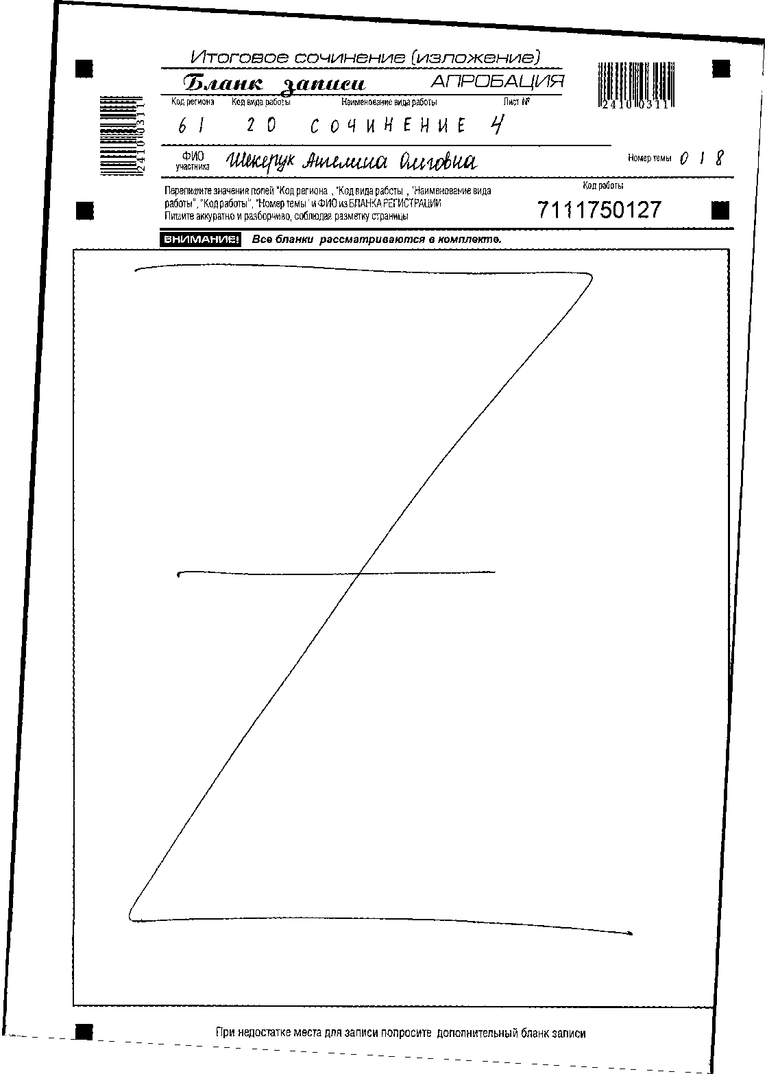
Замечания по результатам обработки бланков:
Не качественная печать бланков

Slide 13
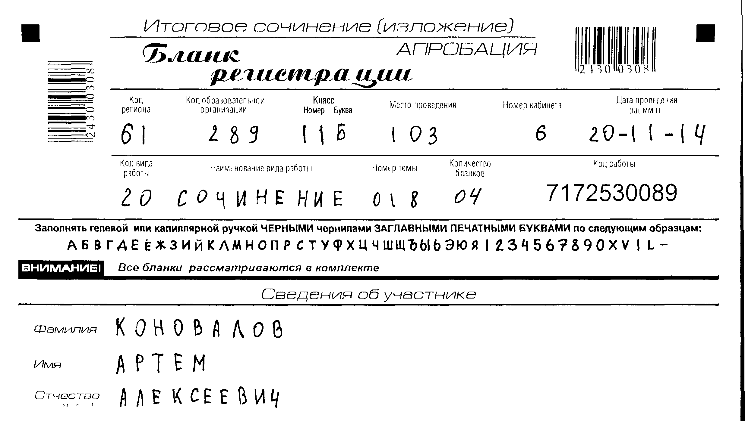
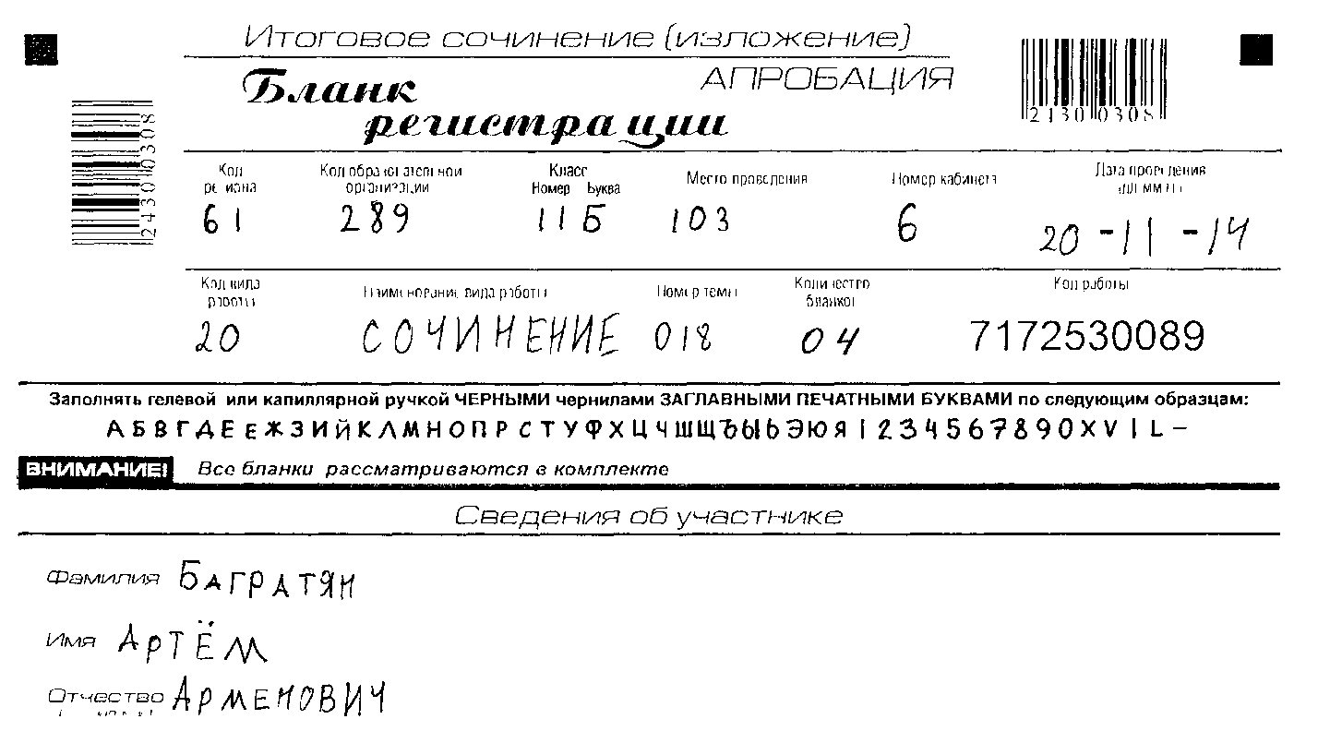
Замечания по результатам обработки бланков:
В пакеты были вложены дополнительные бланки, которые не выдавались участникам и соответственно не использовались
Недопустимо использование одного комплекта бланков регистрации и бланков записи несколькими участниками. Так как в этом случае работы участников не могут быть обработаны, то результаты участников могут быть отменены.

Slide 14
Замечания по результатам обработки бланков:
Недопустимо использование одним участником бланков из разных комплектов. Работы таких участников обрабатываться не будут и соответственно результаты будут отменены!

Slide 15
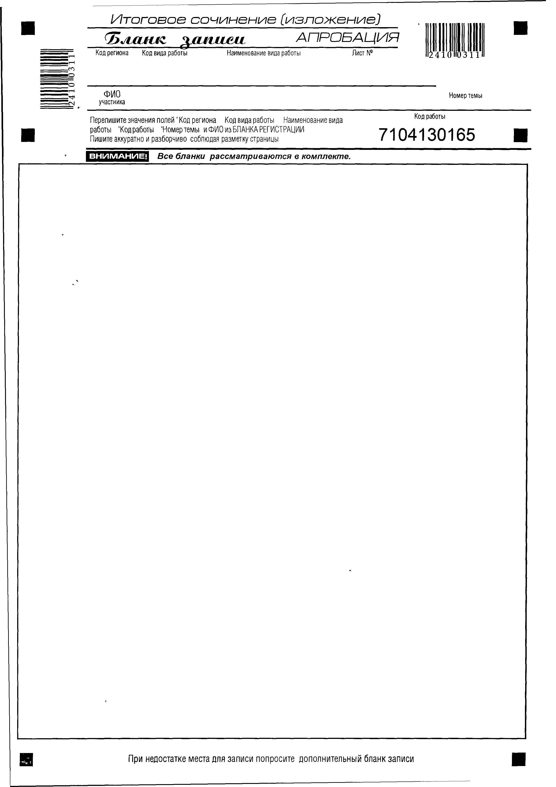
Замечания по результатам обработки бланков:
Организаторы не проверяли заполнение «шапки» пустых бланков записи. Пустые бланки записи привозили в РЦОИ с не заполненной «шапкой». Заполнение «шапки» всех бланков выданных участникам ОБЯЗАТЕЛЬНО!

Slide 16
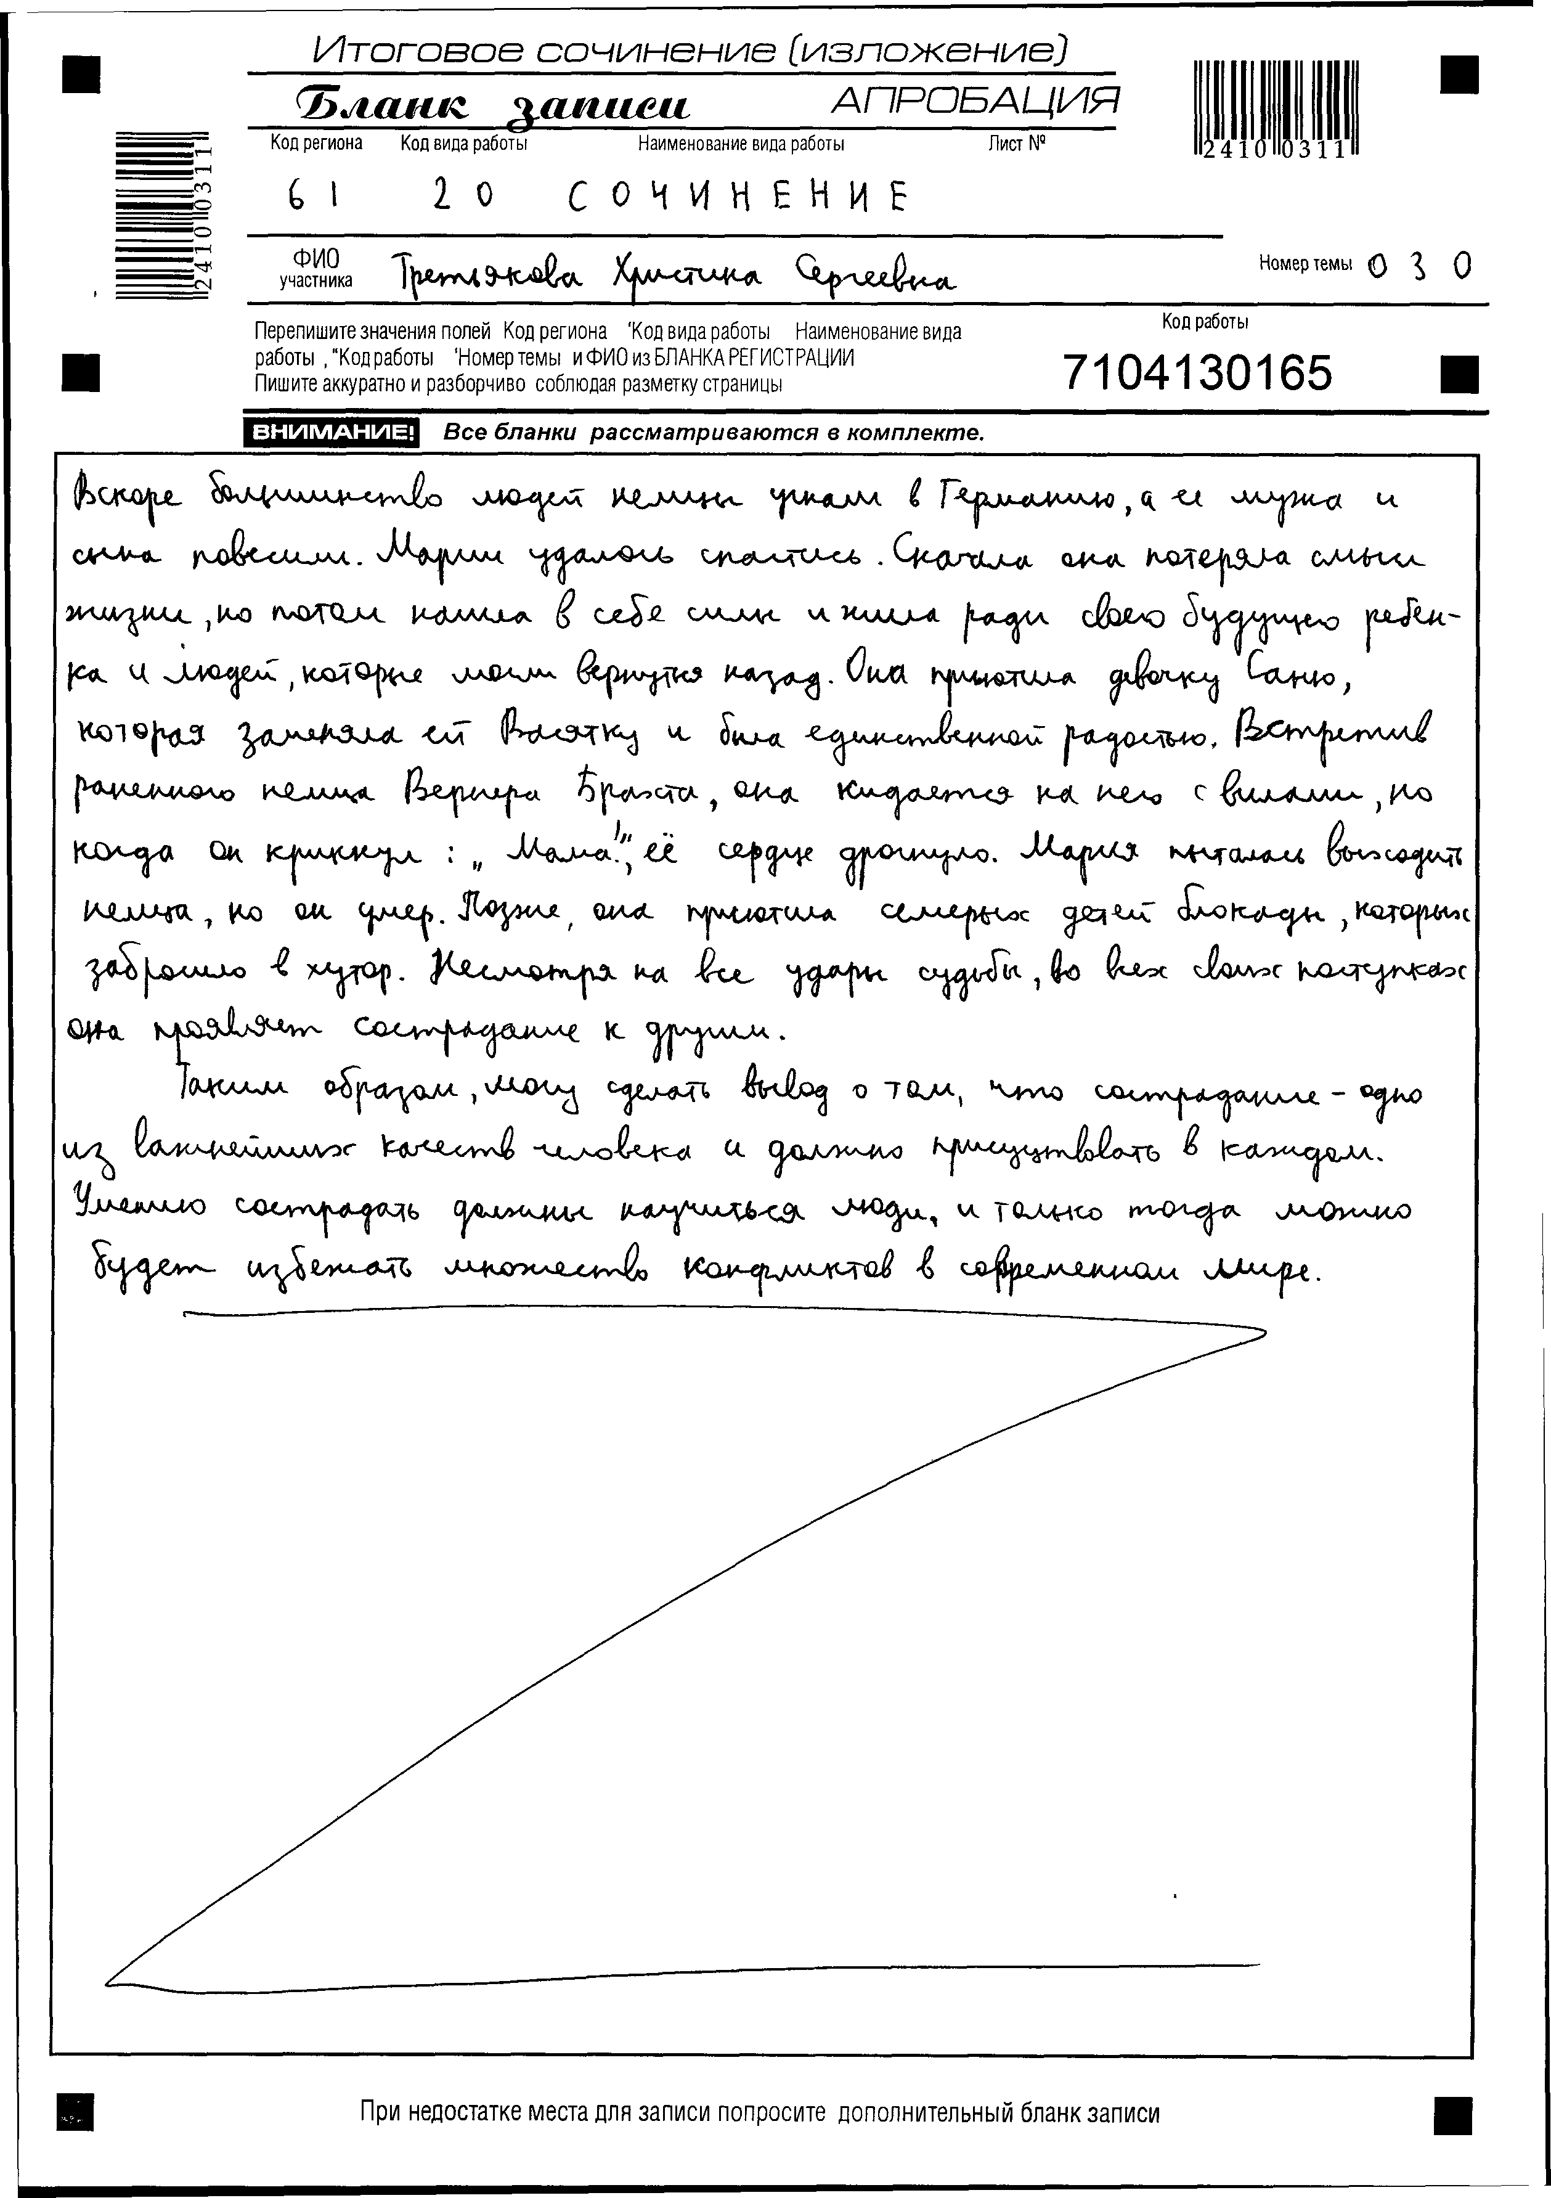
Замечания по результатам обработки бланков:
В бланках записи не указывались номера листов или номер темы

Slide 17
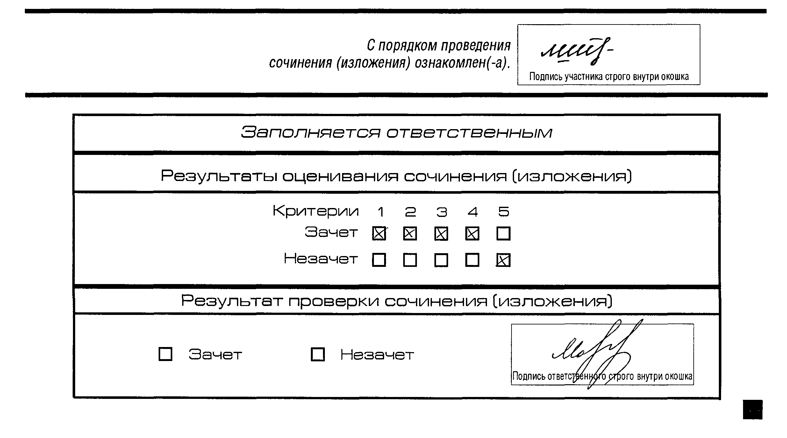
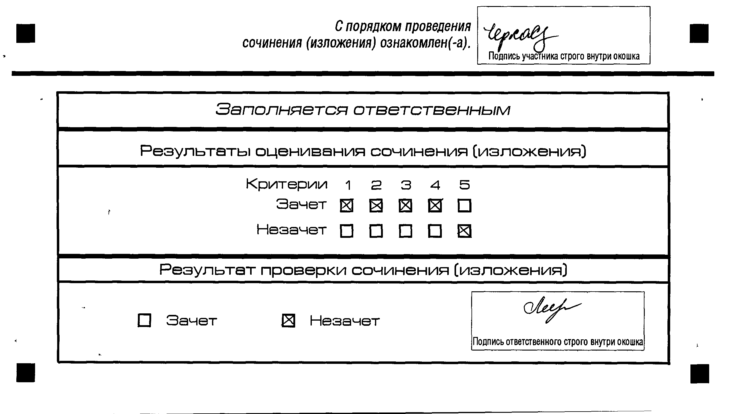
Замечания по результатам обработки бланков:
Не корректно переносятся результаты оценивания:
-не выставляется итоговый зачет или незачет
-не корректно определяется итоговый результат – при 4-х зачетах по критерию (из них 2 обязательных) участнику отмечается незачет.
Исправления в результаты оценивания в оригиналы бланков регистрации необходимо вносить так чтобы было понятно, какая оценка действительна. При этом запрещено использовать корректор(замазку).

Slide 18
ППС | К1 | К2 | К3 | К4 | К5 | ИТОГ | Проверка
195 | + | - | - | - | + | + | работа зачтена при незачтённом 1-ом или 2-ом критерии
244 | - | - | + | - | - |  | не стоит итоговая отметка о зачёте
248 | + | + | + | + | + |  | не стоит итоговая отметка о зачёте
263 | + | + | + | + | + | - | работа не зачтена, хотя зачтены 1-ый, 2-ой и ещё один из критериев
277 | + | - | + | + | + | + | работа зачтена при незачтённом 1-ом или 2-ом критерии
283 | + | + | + | + | + |  | не стоит итоговая отметка о зачёте
286 | + | + | + | + | + |  | не стоит итоговая отметка о зачёте
286 | + | + | - | + | + |  | не стоит итоговая отметка о зачёте
288 | + | + | - | - | - | + | работа зачтена, хотя не зачтён ни один из критериев 3-4-5
465 | + | + | + | + | + |  | не стоит итоговая отметка о зачёте
465 | + | + | + | + | + |  | не стоит итоговая отметка о зачёте
465 | + | + | + | + | + |  | не стоит итоговая отметка о зачёте
465 | + | + | + | + | + |  | не стоит итоговая отметка о зачёте
603 | + | + | - | - | - | + | работа зачтена, хотя не зачтён ни один из критериев 3-4-5
772 | + | + | - | - | - | + | работа зачтена, хотя не зачтён ни один из критериев 3-4-5
981 | + | + | - | - | - | + | работа зачтена, хотя не зачтён ни один из критериев 3-4-5
982 | + | + | + | + |  | + | не проверен один из критериев, в случае когда 1-ый и 2-ой зачтены

Slide 19
РЕЗУЛЬТАТЫ ОЦЕНИВАНИЯ РАБОТ АПРОБАЦИИ ИТОГОВОГО СОЧИНЕНИЯ (ИЗЛОЖЕНИЯ)
по состоянию на 26.11.2014 |  | К1 |  |  |  | К2 |  |  |  | К3 |  |  |  | К4 |  |  |  | К5 |  |  |  | Итог
 |  | зачет |  | незачет |  | зачет |  | незачет |  | зачет |  | незачет |  | зачет |  | незачет |  | зачет |  | незачет |  | зачет |  | незачет
 |  | кол-во | % | кол-во | % | кол-во | % | кол-во | % | кол-во | % | кол-во | % | кол-во | % | кол-во | % | кол-во | % | кол-во | % | кол-во | % | кол-во | %
Всего обработано работ | 3035 | 2862 | 94,30 | 173 | 5,70 | 2818 | 92,85 | 217 | 7,15 | 2628 | 86,59 | 407 | 13,41 | 2279 | 75,09 | 756 | 24,91 | 2147 | 70,74 | 888 | 29,26 | 2762 | 91,00 | 273 | 9,00

Slide 20
Спасибо за внимание!

